Slide 1
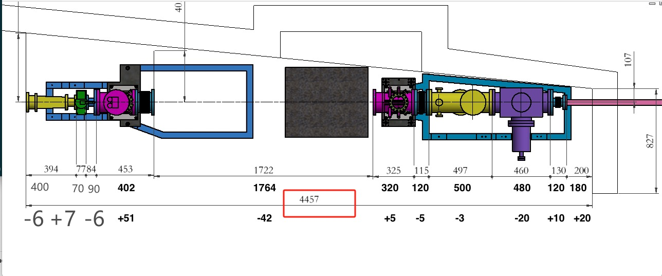
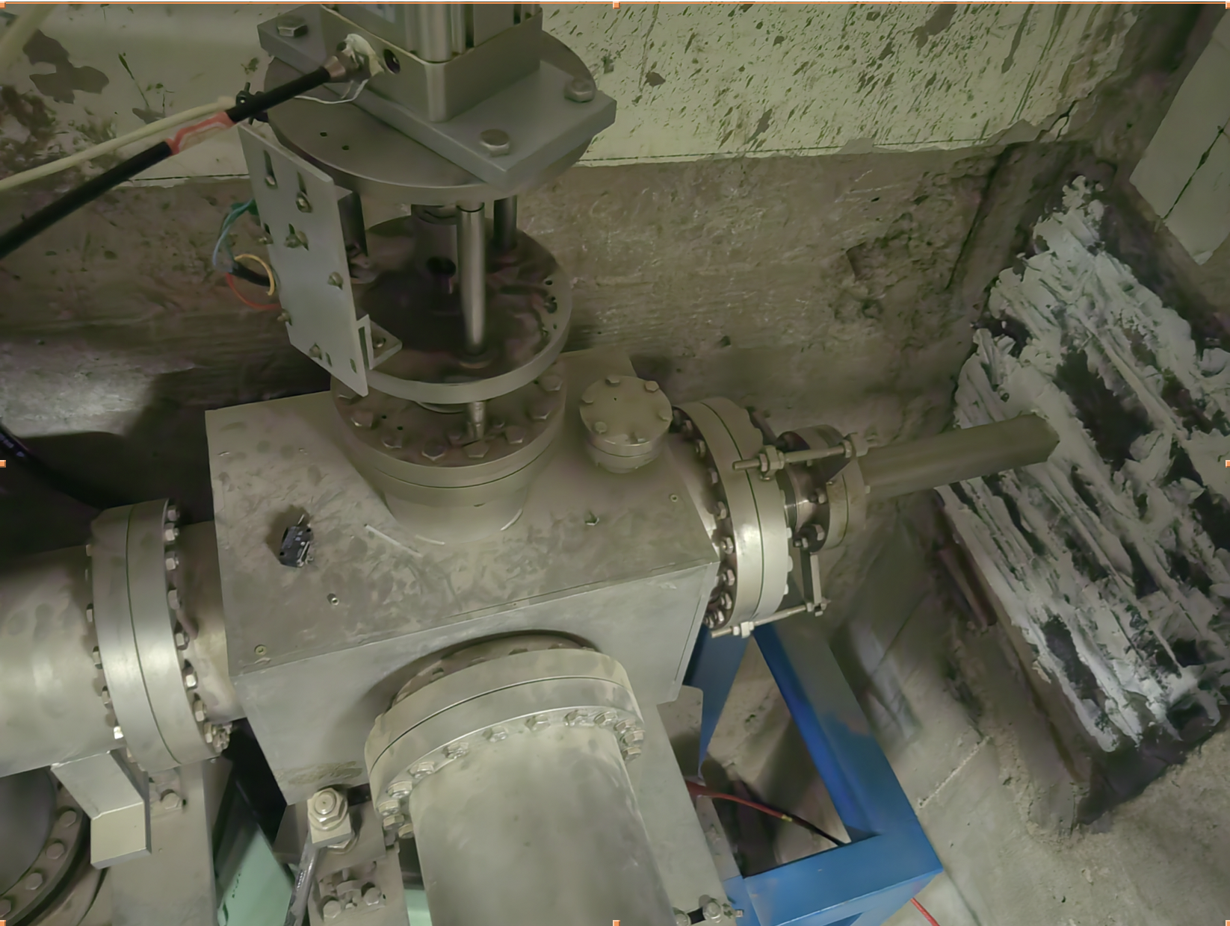
二极磁铁初步设计
空间限制
长度方向：< 200mm
束流中心到墙距离： < 100mm
物理要求
参数 | 要求 | 说明
方向 | 水平或垂直偏转
积分场强 | >= 0.11 T*m
磁场 | >=0.73T
等效磁长度 | 0.15m
气隙 | > 40mm | 束流管道外径为40mm，需要考虑上游波纹管
好场区范围 | 40mm 水平/垂直 | 方管，(±20mm, 40mm),H/V相同
场均匀度 | 优于+-10%

Slide 2
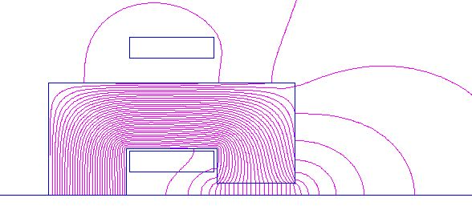
电磁二极磁铁初步方案设计
二维计算结果
气隙：42.6 mm
电流：260 A
中心磁场：0.78 T
铁芯长度：100 mm
有效长度：140 mm
导线：8×8，Φ5, r1
水路：2路
水压差：4.5 kg/cm²
水流量：5 L/min
温升：6.1 ℃
1/2横截面磁力线分布
C型磁铁
纵向空间非常紧张
需要水电

Slide 3
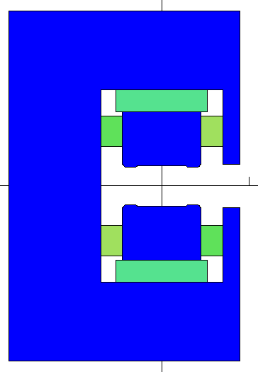
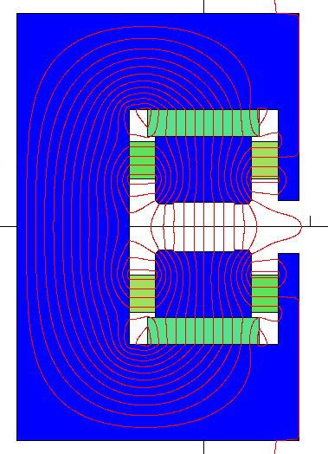
二维计算
混合型永磁二极磁铁初步方案设计
92mm
43mm
永磁块磁化方向示意图
横截面磁力线分布

Slide 4
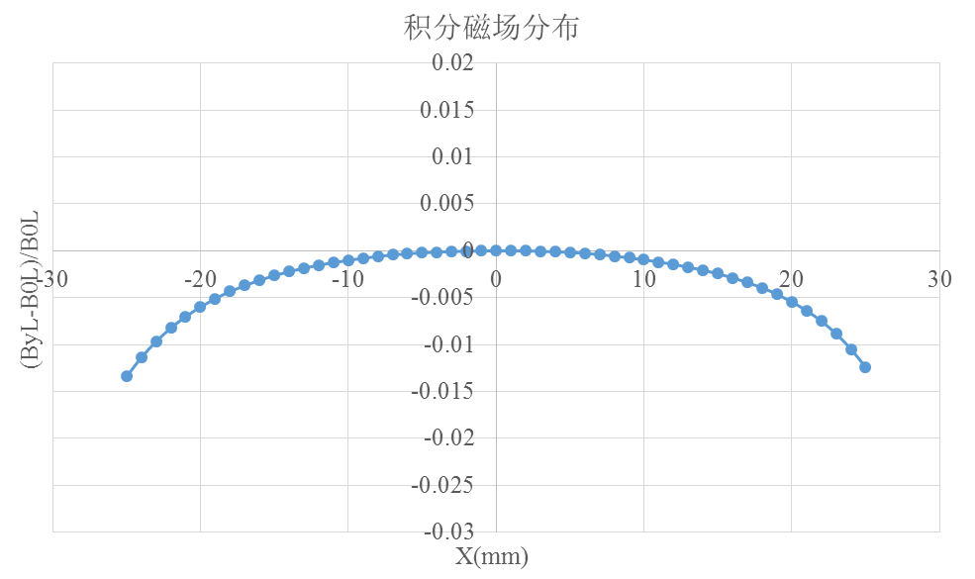
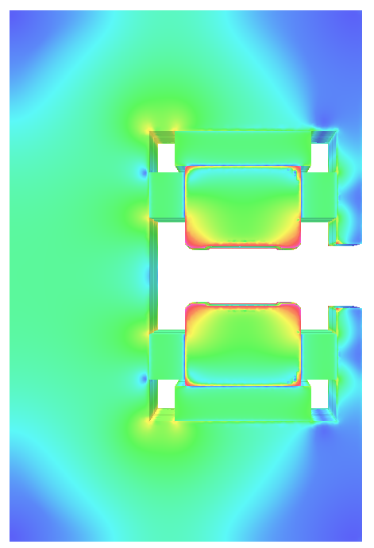
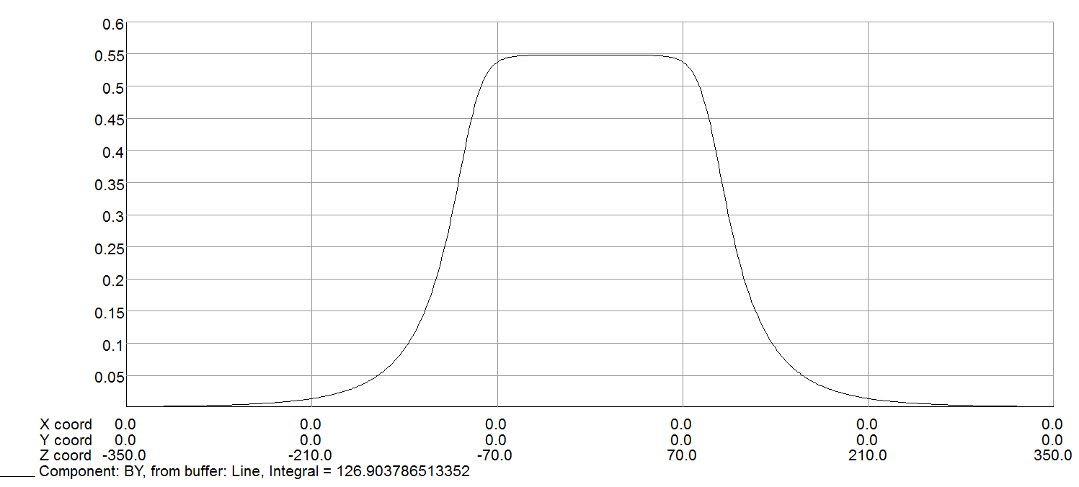
三维计算结果
计算时 永磁材料：NdFeB
铁芯：DT4纯铁
端部没有削斜
三维模型
永磁
磁铁磁场分布
沿中心线磁场分布

Slide 5
三维计算结果
参数 | 物理要求 | 设计结果
磁场类型 | 水平或垂直偏转 | 水平偏转
气隙 (mm) | > 40 | 43
中心磁场 (T) | ≥0.73 | 0.5483
积分磁场 (T-mm) | ≥110 | 126.9
等效磁长度 (mm) | 150 | 231
好场区范围 | 40mm×40mm | 40mm×40mm
积分磁场均匀度 | 10% | 0.6%
铁芯材料 | / | DT4
永磁材料 | / | NdFeB
束流中心到墙距离(mm) | <100 | 92
磁铁总长度(mm) | < 200 | 190

Slide 6
下一步工作：
磁场确认，磁块的优化
永磁材料的调研及磁化曲线：NdFeB，SmCo
磁铁前后是否存在导磁性器件

